Slide 1
HIV et contraception Contraception et HIV
Dr lassel linda
Gynécologue obstétricienne
CHU Rennes

Slide 2
La contraception

Slide 3
Le choix en fonction de … http://www.choisirsacontraception.fr

Slide 4
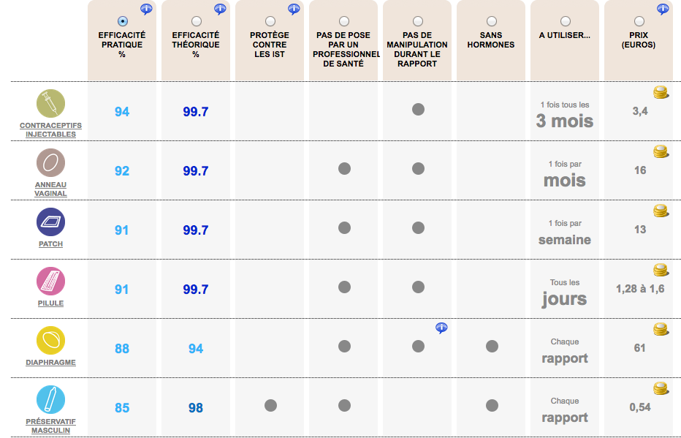

Slide 5
Critère efficacité

Slide 6
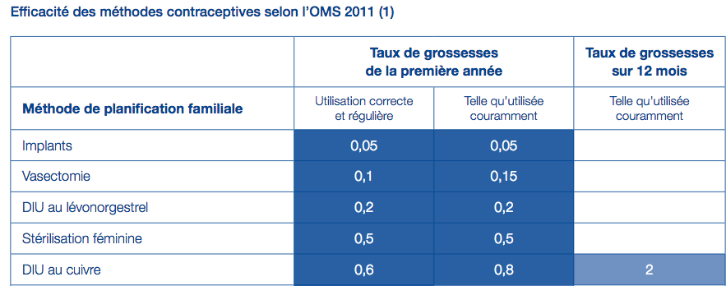
HAS 2017

Slide 8
Le choix
Efficacité
Risques ou contre-indication
Acceptabilité
Prix
Evolution avec l’âge, la vie affective et sexuelle
BERCER
Bienvenue Entretien Renseignement Choix Explication Retour

Slide 9
L’accompagnement au choix et les femmes VIH
Eviter les grossesses non programmées et non désirées
Thérapie inadaptée pour le fœtus
Transmission maternofoetale
Etude Vespa2 : la moitié des femmes vivant avec le VIH ont un besoin de contraception fiable et bien tolérée, qui est insuffisamment couvert

Slide 10
L’accompagnement au choix et les femmes VIH
Prévention du VIH et des autres IST
Au sein d’un couple hétérosexuel stable, le risque de transmission du VIH lors de rapports sans préservatif est très faible (estimé à moins de 1/10 000) dans les conditions de charge virale plasmatique < 50 copies/mL au long cours (> 6 mois) sous traitement antirétroviral et en l’absence d’inflammation du tractus génital et d’IST.

Slide 11
L’accompagnement au choix et les femmes VIH
Pas d’effet sur la progression de la maladie
Pas de réduction de l’efficacité des ARV

Slide 12
L’accompagnement au choix et les femmes VIH
Connaître les interactions médicamenteuses avec les œstrogène et les progestatifs +++
Cependant données pharmacologiques ne sont pas synonymes d’échec de contraception
Peu de données

Slide 13
En pratique : guider leur choix

Slide 14
Le préservatif
protège contre la transmission du VIH et des autres IST
prévention combinée avec un moyen contraceptif plus fiable necessaire
Rattrapage avec contraception d’urgence en cas d’oubli, de rupture ou de glissement du préservatif.
Si rapports sexuels pendant la menstruation ou lors de saignements intermenstruels

Slide 15
La contraception d’urgence
Levonorgestrel (Norlevo® ou générique)
Efficacité diminuée en cas de prise simultanée d’efavirenz, de névirapine ou d’étravirine, inducteurs enzymatiques.
doubler la dose de Levonorgestrel en donnant deux comprimés à 1,5 mg.
Ulipristal (Ellaone®)
Efficacité diminuée en cas de prise de médicaments inducteurs enzymatiques
Dispositif intra- utérin (DIU)
la plus efficace des méthodes de contraception d’urgence,
Efficacité jusqu’à 5 jours apres le rapport sexuel.

Slide 16
Contraception oestroprogestative
quel que soit son mode d’administration (pilule, patch, anneau vaginal), utilisable sans qu’il n’y ait de contre-indication du seul fait de l’infection par le VIH.
plusieurs ARV en plus des INTI ne posent pas de problème d’interactions quelle que soit la contraception hormonale
En cas d’interaction :
maintenir le traitement antirétroviral et choisir un moyen contraceptif non hormonal ?
changer de traitement antirétroviral ?

Slide 17
interactions entre ARV et contraceptifs oraux Prise en charge médicale des personnes vivant avec le VIH Annexe pharmacologie (mars 2018) rapport morlat

Slide 18
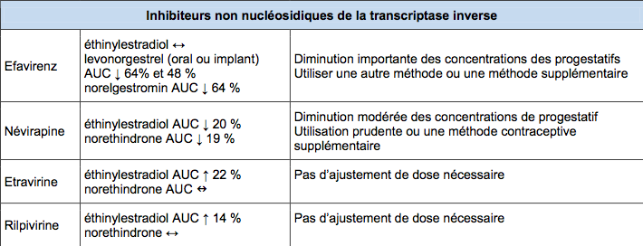

Slide 20
Contraception oestroprogestative
L’efficacité des contraceptifs oestroprogestatifs est potentiellement modifiée chez les femmes traitées par les ARV inducteurs et/ou inhibiteurs enzymatiques (IP, ritonavir, cobicistat et certains INNTI), ce qui nécessite de vérifier les interactions possibles au moment de leur prescription +++

Slide 21
Progestatif voie orale
levonorgestrel, étonorgestrel et norgestimate
diminués avec efavirenz (diminution de 83 %), névirapine, lopinavir/r et darunavir/r
compatible avec les INTI, l’atazanavir (avec ou sans ritonavir), les INNTI de deuxième génération et les inhibiteurs d’entrée et anti-intégrases.
augmentation de la charge virale cellulaire dans les secrétions génitales
spotting et/ou métrorragies : risque de transmission du VIH
Pas d’étude pour les macro progestatifs

Slide 22
Implant contraceptif
Interaction avec
inhibiteurs de protéase, ritonavir, cobicistat, efavirenz
discutée pour névirapine
Impact sur taux de grossesse ? Sauf efavirenz
Peut etre utilisé chez les femmes traitées par les autres antirétroviraux disponibles.

Slide 23
DIU
Pas plus IGH
Pas d’augmentation de la charge virale VIH dans les secrétions génitales
OMS : les avantages de la contraception par DIU sont supérieurs aux inconvénients chez les femmes ayant un état immunovirologique satisfaisant.

Slide 24
Recommandations groupes d’experts octobre 2017
de discuter avec la femme et si possible le couple de l’ensemble des options contraceptives en tenant compte de la santé sexuelle, des facteurs de risque, ainsi que des interactions médicamenteuses entre ARV et contraceptifs hormonaux (AII)
de privilégier les dispositifs intra-utérins (DIU) en l’absence de contre-indication classique (BII)
d’utiliser les œstroprogestatifs et progestatifs, en l’absence de contre-indication notamment vasculaire ou métabolique, chez les femmes qui prennent un traitement antirétroviral ne comportant pas d’inducteurs enzymatiques (BIII) ; en cas d’interaction médicamenteuse, de proposer soit une contraception non hormonale ou d’adopter un antirétroviral sans interaction avec les stéroïdes
de doubler la posologie de la contraception d’urgence en cas de prise d’inducteurs enzymatiques ou d’orienter vers une pose de DIU en urgence (BII)

